Slide 1
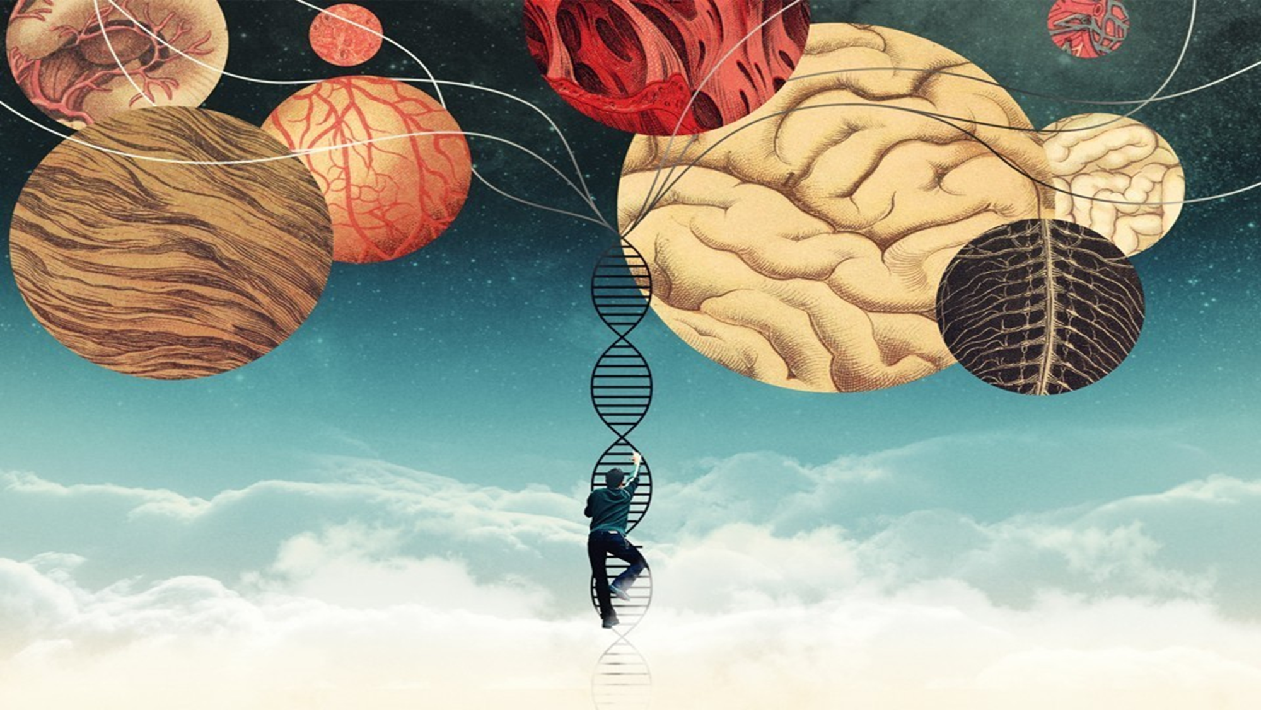
Dedičnosť a premenlivosť

Slide 2
Dedičnosťou a premenlivosťou sa zaoberá genetika.
Dedičnosť = schopnosť organizmu prenášať informácie (znaky) na potomstvo
ALE
Každý nový jedinec sa odlišuje od svojich rodičov

Slide 3
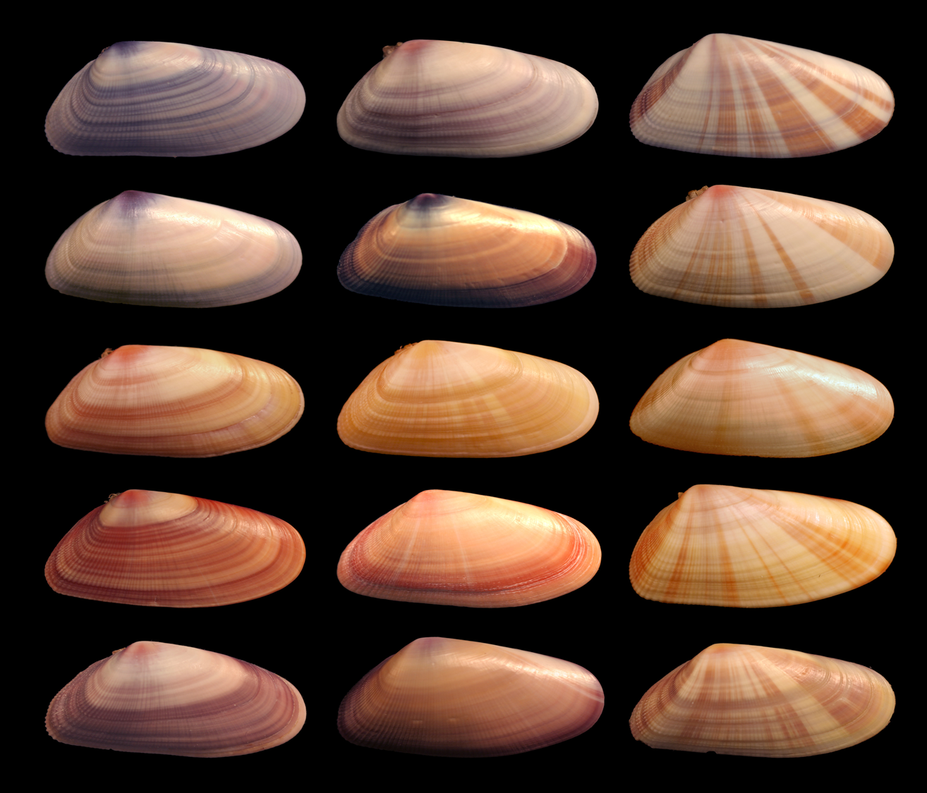
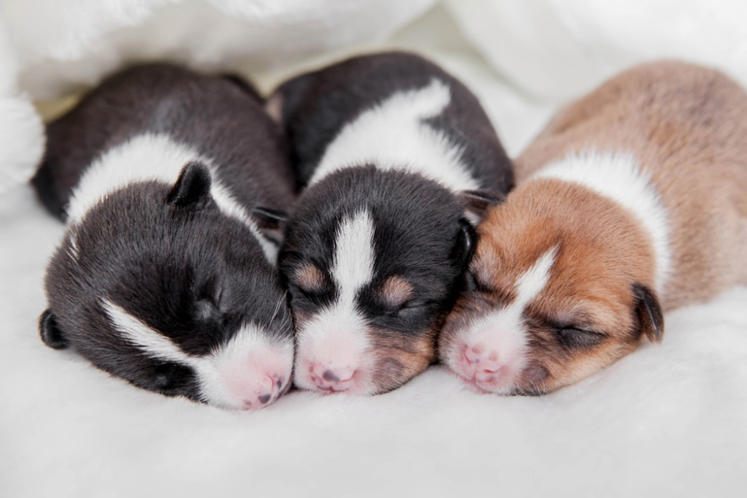
Premenlivosť
schopnosť organizmov navzájom sa odlišovať - znakmi a vlastnosťami (nie sme kópiou našich rodičov)
prejavuje sa vo vzhľade (tvar, farba) aj vo vlastnostiach (správanie)

Slide 4
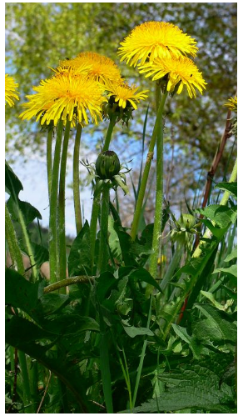
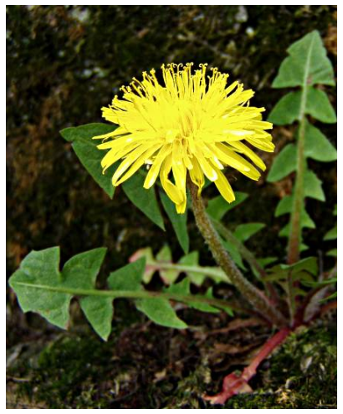
jedince 1 druhu:
rovnaké druhové znaky a vlastnosti (farba kvetu, typ stonky, tvar listov..)
rozdielne osobitné vlastnosti (odlišnosti)
Jedince, ktoré majú rovnaké gény (púpava) sa môžu vyvíjať odlišne (podľa podmienok, v ktorých sa nachádzajú)
nížina
Horské prostredie

Slide 5
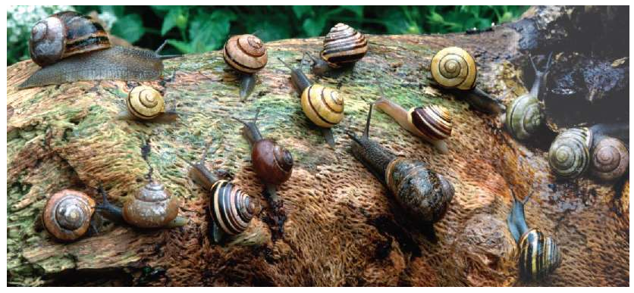
Zmeny vo vzhľade organizmov môže spôsobiť:
Nededičná premenlivosť (modifikácia)
Spôsobuje dočasné zmeny (pr. vzhľad prispôsobený vonkajšiemu prostrediu)
Nenastávajú zmeny v génoch pohlavných buniek – nededia sa

Slide 6
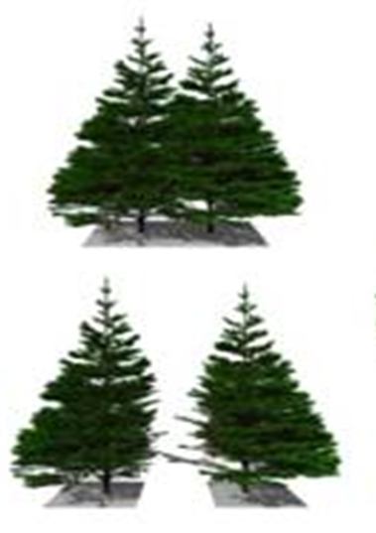
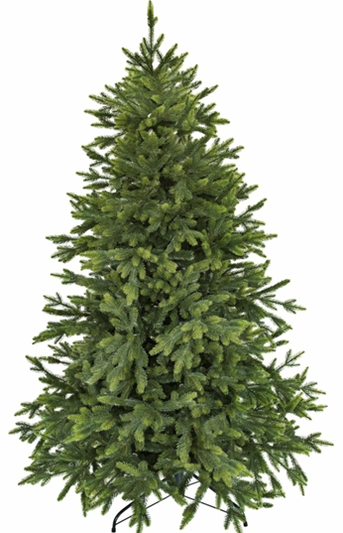
Umožňuje prispôsobiť sa prostrediu a zhoršeným podmienkam

Slide 7
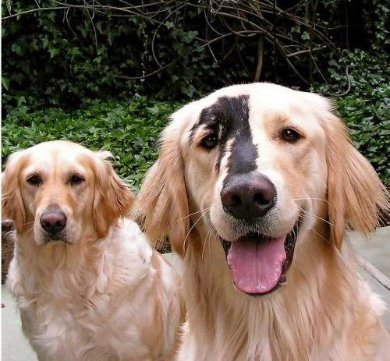
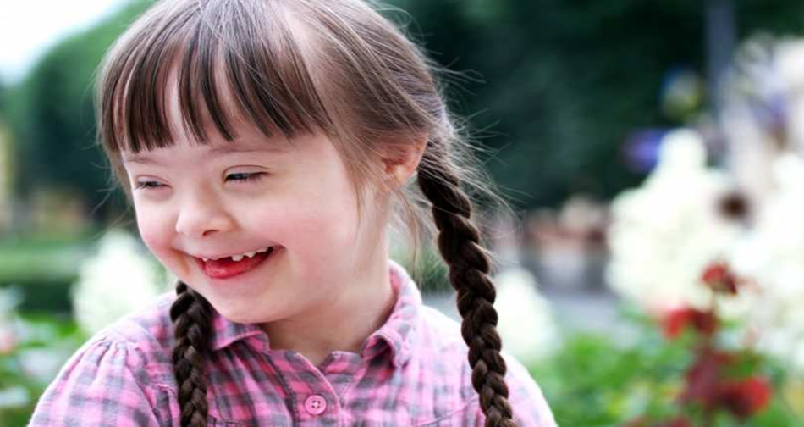
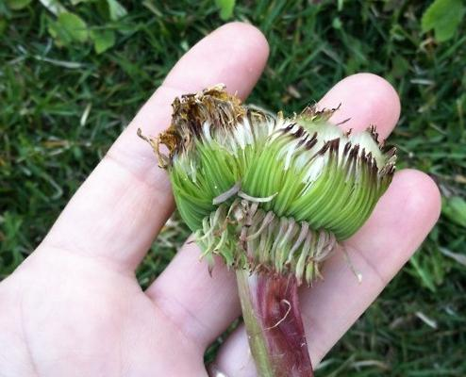
2. Dedičná premenlivosť (mutácia)
Dôsledok vplyvu vnútorných faktorov – trvalé zmeny v génoch (dedia sa)
UV žiarenie, rádioaktívne žiarenie, chemické látky vo vode, potrave, lieky, vírusy
Škodlivá až smrteľná!
Spôsobuje sklon k dedičným chorobám
(cukrovka, hluchonemosť, Downov syndróm, rázštep pery...)

Slide 8
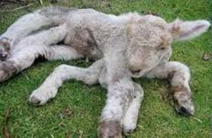
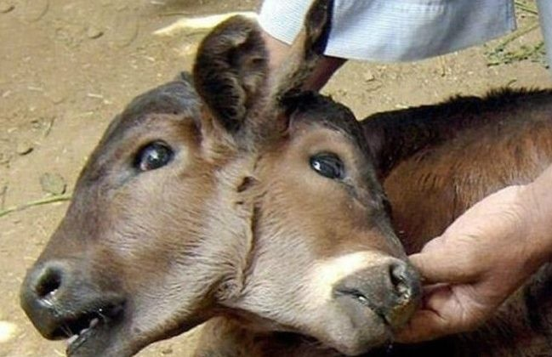
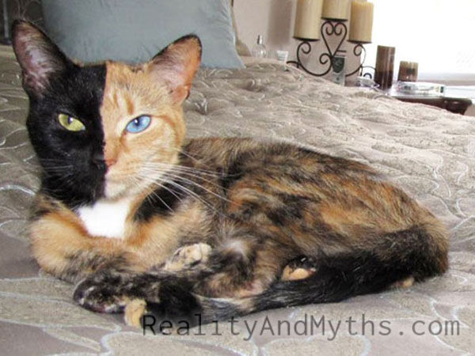
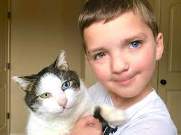
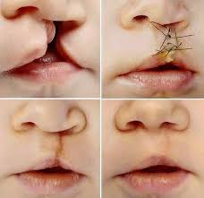
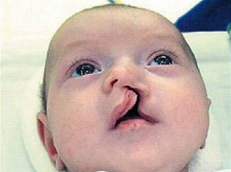

Slide 9
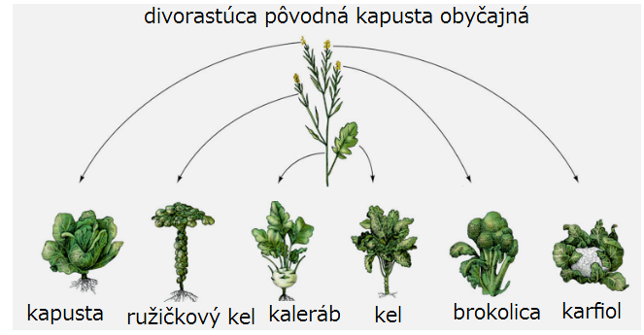
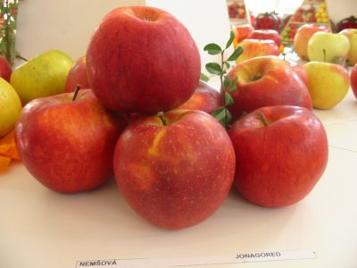
Dedičnosť a premenlivosť – využitie pri šľachtení
Šľachtenie – zámerné kríženie – vznik nových odrôd rastlín a plemien zvierat s naj vlastnosťami a znakmi (napr. jazdecké kone atď.)

Slide 10
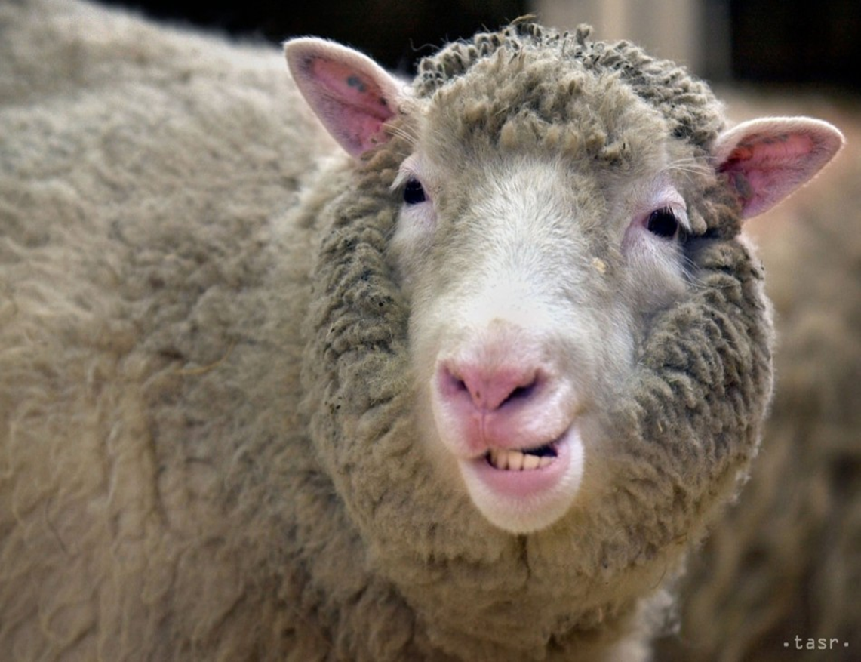
Prvá klonovaná ovca DOLLY (1996-2003)
Škótsky vedec Ian Wilmut

Slide 11
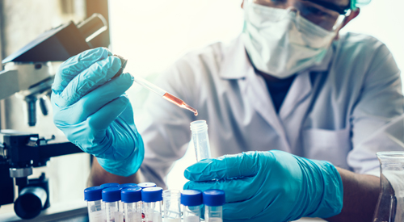
Genetické poradenstvo - dokáže predpovedať výskyt dedičných chorôb

Slide 12
Ďakujem za pozornosť ...

